Slide 2
Blå Digital | Biobränsle/Energi
Detta möte spelas in

Slide 3
Agenda Februari
Introduktion | Kort information
Fokusområde VIOL 3 | Mätning och chaufförsavlämning
Milstolpar | Uppföljning av genomförda, pågående och kommande milstolpar
Nästa möte & Hemläxa | Genomförs vecka 13

Slide 4
Introduktion

Slide 5
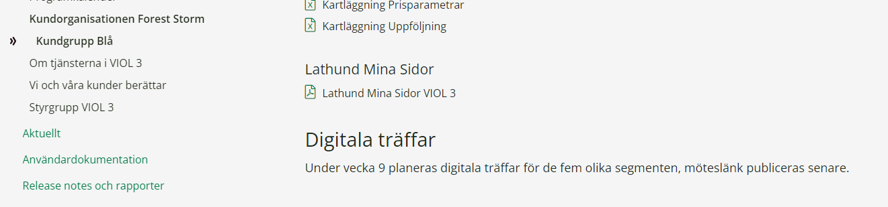

Introduktion | Kort information
Lathund för Mina Sidor hittas på Kundgrupp Blå
Omläggningskommunikation del 2 kommer kommuniceras inom kort
Prenumerera på nyhetsbrev här
Länk till fysisk träff
Projektutbildning
Kundgrupp Blå
Möjligt att skanna denna med din mobiltelefon för att komma till formuläret

Slide 6
Fokusområde VIOL 3

Slide 7
Fokusområde
Mätning VIOL 2 → VIOL 3
Mätningsflöden
Visar hur man kör in ett flöde: Mätare och chaufför

Slide 8

Mätplatsstödet i VIOL 3 har stöd för att genomföra
Mottagningskontroll
Stockmätning
Angiven bruttovolym
Travmätning
  ”Utlottning” av kontrolltravar
Skäppmätning
Vägning
Räkning
Torrhaltsbestämning
Fraktionsbestämning
MAPP
Biometrias
Mätplatsstöd
DORIS
Nyheter/Förbättringar
Stöd för leveransavisering
Förbättrad användbarhet
Stöd för att beräkna vedvolymprocent i trave
Stöd för att fördela handelssortiment till produkter
Stöd av skäpparegister vid skäppmätning
Stöd av formar/Påse
Stöd för utskrifter
Historik för genomförda leveranser
Korrigering av mätresultat
Notes:
Grått endast doris
Vitt doris+mapp
Vi använder inte terminaler mot VIOL 3

Slide 9
Rapporteringsklienten
- Ej byggt än. Kommer i paket 2b.
- VIOLsystem för rapportering av enklare mätresultat
RTV Online
(Biometria)
Rapporteringsklient
(Biometria)
Extern insändning
- Kvalitetssäkras till 2b
- Rapportering av mätresultat från eget hemmasystem
Extern insändning
(Eget system)
Extern insändning
(Eget system)
Notes:
Grått endast doris
Vitt doris+mapp

Slide 10
Vågkort försvinner med VIOL 3
Vågkortens koppling mot Biometria system i VIOL 3 försvinner
I VIOL 3 ska alla ha en personlig inloggning
  Bättre förutsättningar att kunna se vem som är utförare av moment i mätningsprocessen
Vikt hämtas genom att skicka en fråga från Chaufförsklienten (återkommer senare hur de kan se ut)
Bildtagningen görs från Chaufförsklienten

Slide 11
Chaufförer som använder Biometrias system enstaka gånger (Vågkort försvinner)
Pågår utredningar om hur vi ska hantera chaufförer som bara använder systemet fåtal gånger
  Exv utländsk chaufför som kör ett returlass och aldrig kommer vara inne i Biometrias system igen
  Exv chaufför som jobbar inom annan bransch som har engånguppdrag att köra in via Biometria System

Slide 12
Vad är fördelarna med att använda Biometrias mätplatsstöd oavsett typ av mottagningsplats?
Alla chaufförer som utför transporter till större mätplatser kommer att behöva ha Biometrias chaufförsklient eller arbeta i Biometrias mätplatsstöd
  Så varför inte använda dem även på de mindre mottagningsplatserna?
Samma rutiner för chauffören oavsett storlek på mottagningsplats
  Leveransavisering via externt system eller via Biometrias chaufförsklient
  Tydligt mätningsflöde för genomförandet
  Registrering görs klart under pågående leverans
  Effektivare mätning och redovisning
Låg tröskel att börja använda Biometrias mätplatsstöd
  Behövs inga installationer om inte utrustning ska kopplas till Biometrias mätplatsstöd
  Vi använder inga terminaler för registrering i Biometrias mätplatsstöd (Allt sker via molnet med hjälp av Chaufförsklienten/Mätplatsstödet på telefon eller ”surfplatta”)

Slide 13


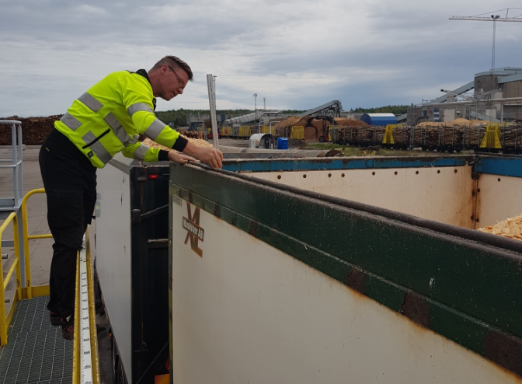
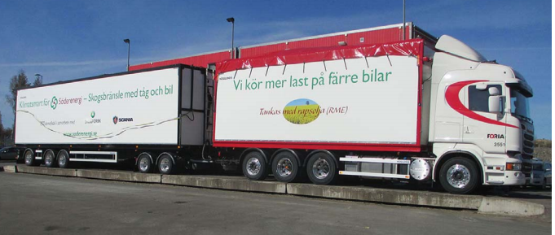
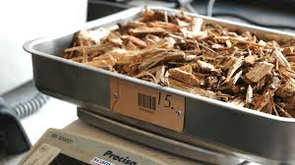
Leveranser av skogsflis till värmeverk som levererar flera måttslag
Skattning (m3s) Vägning med torrhaltsbestämning ton, ttv & MWh
Värmeverk 1
Mottagningskontroll
Skäppmätning
Vägning
Torrhaltsbestämning
Ordinarie mätningsflöde
Mätande företag
Värmeverk 1
Mätande företag 1
Mätande företag 2
Mätande företag 3
Mätande företag Värmeverk 1

Slide 14

Mätande företag och mätande företags ombud
Inloggad användare: Bo.ek@sundfrakt.se
Roll: Chaufför
Aktör: 80169-00000 Sundfrakt
Inloggad användare:
Kalle.karlsson@varmeverk1.se
Roll: Mätare
Aktör: XXXXX-00000, Värmeverk 1
Mottagningskontroll
Skäppmätning
Vägning
Torrhaltsbestämning
Branschgemensamma
mätningstjänster
Ordinarie mätningsflöde
Erbjudande
Mätningstjänster
Mätplats
Mätande företag
Måttslagskvalitet
19245MA, Värmeverk 1
Värmeverk 1
19245MA, Värmeverk 1
00507-00000, Södra
19245MA, Värmeverk 1
XXXXX-00000, Värmeverk 1
19245MA, Värmeverk 1
XXXXX-00000, Värmeverk 1
Mätresultat
Mätande företag
Mätande företags ombud
Mätningsutförare
Mätande företag:
XXXXX-00000, Värmeverk 1
Mätande företags ombud:
80169-00000 Sundfrakt
Mätningsutförare:
Bo.ek@sundfrakt.se
Mätande företag:
00507-00000, Södra
Mätande företags ombud:
80169-00000 Sundfrakt
Mätningsutförare:
Bo.ek@sundfrakt.se
Mätande företag:
XXXXX-00000, Värmeverk 1
Mätande företags ombud:
80169-00000 Sundfrakt
Mätningsutförare:
Bo.ek@sundfrakt.se
Mätande företag:
XXXXX-00000, Värmeverk 1
Mätande företags ombud:
-
Mätningsutförare:
Kalle.karlsson@varmeverk1.se

Slide 15
OBS Följande bilder är fiktiva scenarion

Slide 16


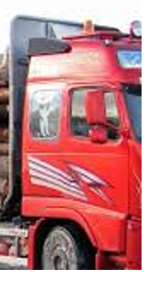
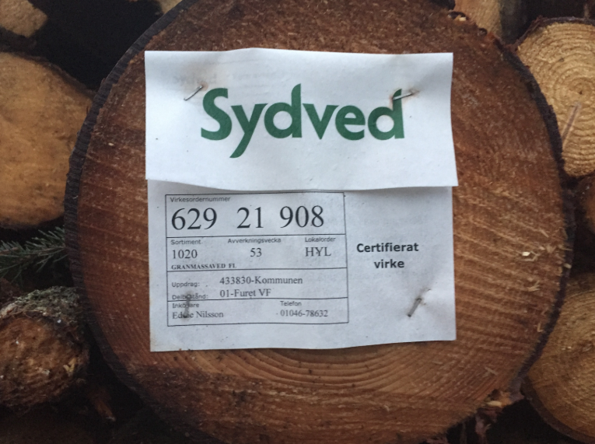
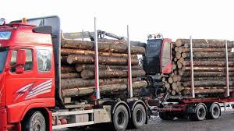
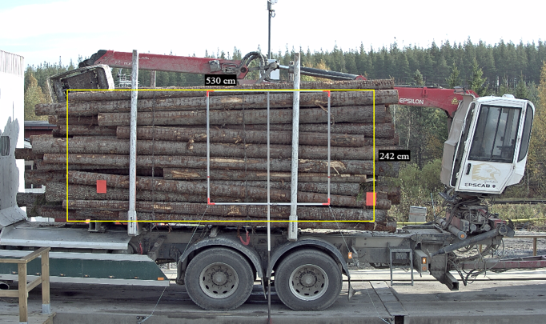
Travmätning och kvalitetsklassning av bränsleved barr & löv vid massabruk
Avtalsobjekt
00000029 – Kvalitetsklassning
00000031 – Kvalitetsklassning
Mottagningsplats
Vittsjö (89537)
Skogsbolaget AB Region Norr
12345-10000
FLK
Skogsbolaget AB
12345-00000
Handelssortiment
509-1 Bränsleved Barr & löv (509)
Mätplats: Fegen (89552MA)
Mätande företag:
Biometria 74500-00000
Skogsbolaget 12345-00000
Mätningsflöde
ordinarie
Mottagnings-kontroll
MTJ-100003
Angiven brutto
Kvantitet
MTJ-500001
Travmätning
MTJ-300010
Transportuppgifter
Notes:
Mätmetod: Trav
(Chaufför får utföra allt)

Slide 17

Vägning med torrhaltsbestämning av sönderdelat biobränsle
Avtalsobjekt
00000354
Mottagningsplats
Vittsjö (89537)
Skogsbolaget AB Region Norr
12345-10000
FLK
Skogsbolaget AB
12345-00000
Handelssortiment
639-1 Stamveds-flis Barr & Löv
Mätplats: Fegen (89552MA)
Mätande företag:
Biometria 74500-00000
Ordinarie
mätningsflöde
Mottagnings-kontroll
MTJ-100001
Angiven bruttokvant
MTJ-500002
Vägning
MTJ-700002
Torrhalts-bestämning
MTJ-900001
Transportuppgifter

Slide 18
Skäppmätning utan kollektiv och med fordonsvåg
AO
00000032
Mottagningsplats
Vittsjö (89537)
Skogsbolaget AB Region Norr
12345-10000
FLK
Skogsbolaget AB
12345-00000
Mätplats: Vittsjö (89537MA)
Mätande företag:
Biometria 74500-00000
Handelssortiment
899-1 GROT-Flis Löv
Mätningsflöde
ordinarie
Mottagnings-kontroll
MTJ-100001
Angiven brutto
Kvantitet
MTJ-500002
Skäppmätning
MTJ-400001
Vägning
MTJ-700015
Transportuppgifter

Slide 19
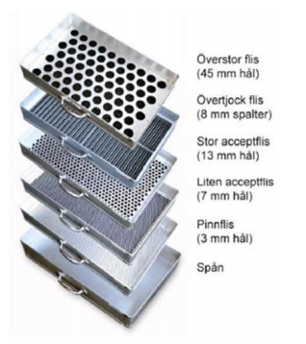
Vägning med torrhalts- och fraktionsbestämning av cellulosaflis vid massabruk
(Kollektivvariant 5)
AO
00000032
Mätplats: Vittsjö (89537MA)
Mätande företag:
Biometria 74500-00000
Kollektivbeskrivning:
(KB...018*) VITT7001VV
Stickprovsutfall
25% TH
25% fraktion
Hämtplats
Scenarioskog (02000)
Mottagningsplats
Vittsjö (89537)
Skogsbolaget AB Region Norr
12345-10000
FLK
Skogsbolaget AB
12345-00000
Handelssortiment
700-1 Cellulosaflis Barr
Mottagningskontroll
MTJ-100001
Angiven bruttokvant
MTJ-500002
Vägning med kollektivomv
MTJ-700003
Transportuppgifter
Ordinarie
mätningsflöde
Kollektivbeskrivning:
Kollektivvariant 5
Mätningsflöde
stickprov
Torrhalts-bestämning
MTJ-900007
Fraktions-bestämning
MTJ-900005

Slide 20
Milstolpar
Klicka på milstolpar ovan för att komma till översikten

Slide 21




Passerad milstolpe
Milstolpe 1: Projektplan med Biometria
Milstolpe 2: Plan för IT-leverantör
35 av 48 inskickade
Deadline 31:a januari
Pågående milstolpe
Milstolpe 4: Affärsflöden fastställda
Deadline 29:e februari
Milstolpe 3: Utbildning från Biometria genomförd
Deadline 31:a maj
Kommande milstolpar
Milstolpe 5: Plan för masterdata
Kort genomgång idag
Deadline 31:a mars
Detaljerad genomgång av milstolpe 4 och 5 hittas här
OBS: information om deadline för milstolpar är inaktuellt då denna dragning genomfördes våren 2023!

Slide 22
Genomgång av Milstolpe 5
Deadline 31:a mars
5a: Plan för organisationsstruktur
Beskrivning:
Kund har tagit fram plan för hur de avser nyttja organisationsstrukturen i VIOL 3, enligt mall tillhandahållen av Biometria.
Syfte:
Att kunden ska se över om organisations-strukturen behöver förändras i och med VIOL 3.
Genomgång av dokumentet
5b: Plan för sortimentsstruktur
Beskrivning:
Kund har tagit fram plan för hur de avser nyttja sortimentsstrukturen i VIOL 3, enligt mall tillhandahållen av Biometria.
Syfte:
Att kunden ska se över hur de avser nyttja sortimentsstrukturen i VIOL 3.
Genomgång av dokumentet
Vill du lära dig mer om sortimentsstrukturen?
5c: Plan för platstruktur
Beskrivning:
Kund har tagit fram plan för hur de avser nyttja platsstrukturen i VIOL 3, enligt mall tillhandahållen av Biometria.
Syfte:
Att kunden ska se över hur de avser nyttja platsstrukturen i VIOL 3.
Genomgång av dokumentet
Länk till milstolpedokument

Slide 23

Kommande digitala träffar
Genomgång av hur man sätter upp ett testflöde i systemet
Datum: 2024-03-27
Tid: 09:00 – 10:50
Inbjudan har gått ut via mejl.
Anslutningslänk kommer även finnas på hemsidan på dagen för mötet.
Uppföljning i det nya uppföljningsverktyget Power BI | Rapportportalen
Datum: 2024-04-24
Tid: 09:00 – 10:50
Inbjudan kommer att gå ut via mejl.
Anslutningslänk kommer även finnas på hemsidan på dagen för mötet.

Slide 24
Hemläxa
Se till att skaffa behörighet till VIOL 3 plattform och Utbildningsplattform
Skicka in milstolpe 1 & 2 för er som inte gjort det (se tidigare statistik)
Skicka in milstolpe 4 – Affärsflöden fastställda senast 29:e februari
Påbörja kartläggning av milstolpe 5
  Best Practise - Plats
  Övrig dokumentation - Sortimentsstrukturen i VIOL 3

Slide 25

Tack för idag!
Glöm inte att ni alltid är välkomna att skicka in frågor och
funderingar via Mina Ärenden på Biometria.se

Slide 26
Extra material för milstolpar
Genomgång våren 2023 av milstolpe 4 & 5
OBS: Information om deadline för milstolparna är ej aktuella i filmen!

Slide 27
Organisation
I VIOL 3 är det inte möjligt att registrera flera huvudkoder för ett och samma organisationsnummer då detta strider mot en av grundprinciperna i VIOL 3 att alla aktörer ska vara unikt identifierbara
Juridisk person identifieras i VIOL 3 med en huvudkod och internnummer. Huvudkoden är unik och tillhandahålls av Biometria
Du behåller samma huvudkod och internnummer som du har idag OM du vill
Material:
  Best Practise Aktör
  E-utbildning: Aktör
  VIOL 3 funktioner

Slide 28
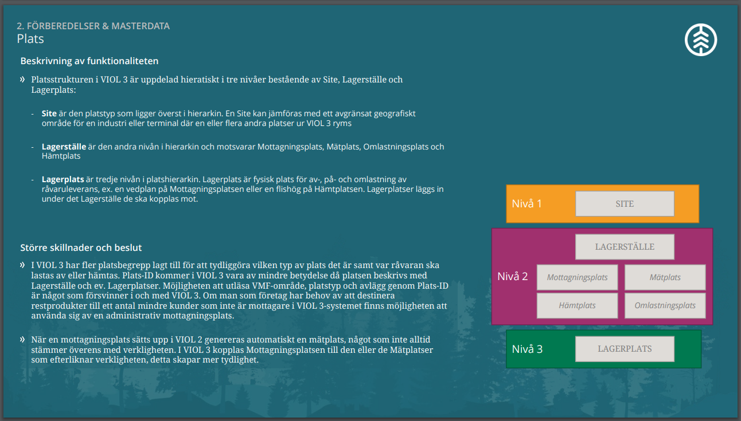
Plats
Material:
  Best Practise Plats
  VIOL 3 funktioner

Slide 29
Sortiment
I VIOL 3 har sortimensstrukturen gjorts om i jämförelse med VIOL 2. Strukturen har ändrats då det finns behov av att sortimenten får en ökad tydlighet. I VIOL 2 kan exempelvis sortimentskoderna syfta på olika saker, vilket riskerar att göra det otydligt för affärsparterna vad som har avtalats. Det har inte heller varit entydigt vad som är leveransgillt i ett beställt sortiment.
Nuvarande struktur i VIOL 2 saknar en tydlighet för mätarna vad som ska mätas och redovisas. Målet med den nya sortimentsstrukturen i VIOL 3 är att:
  Ökad tydlighet för affärsparterna vad som har avtalats
  Ökad tydlighet för mätare/utrustning till vilka produkter råvaran ska fördelas i.
  Ökad tydlighet i vad som ska redovisas.
I stort bibehålls de branschsortiment som finns i VIOL 2, men kopplat till ovanstående punkter görs en del harmoniseringar. Målet har varit att behålla så många identiteter och namn som möjligt för igenkänning. Det är viktigt att notera att dessa koder inte har någon inneboende logik i VIOL 3 och att de inte alltid är 4 tecken långa.
Material:
VIOL 3 seminarium Sortimentsstruktur VIOL 3 SCA & Sveaskog
Dokument: Sortimentsstrukturen i VIOL 3
Film: Sortimentsstrukturen i VIOL 3, digital träff våren 2023

